Slide 1

SAFE PERU
TEJADA PAZ RENATO

Slide 2
CONTENIDO
PRESENTACION
Introducción
Descripción del problema
Propuesta de Solucion
SAFE PERU
ARQUITECTURA DEL SOFTWARE
REFERENCIAS

Slide 3
PRESENTACION

Slide 4
Introduccion
A la fecha se cuenta con valiosa información proveniente de investigaciones científicas que han puesto en evidencia que en la zona de contacto de las placas de Nazca y Sudamericana, a lo largo del margen peruano, actualmente existe al menos tres áreas con importante acumulación de energía sísmica, también conocidas como asperezas o zonas de acoplamiento sísmico, que dar án lugar a terremotos de gran magnitud en el futuro. La más importante de estas zonas, en términos de tamaño y magnitud estimada, se ubica frente a la costa central de Perú, abarcando la región Lima y parte de las regiones de Ancash por el norte e Ica por el sur.

Slide 5
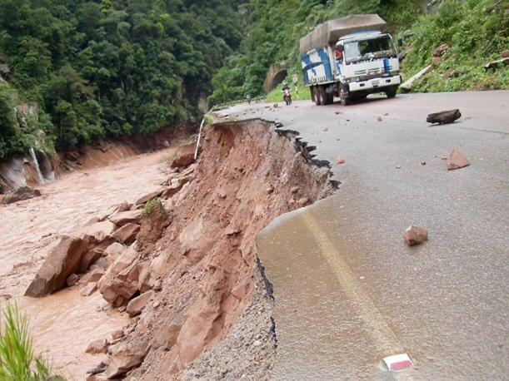
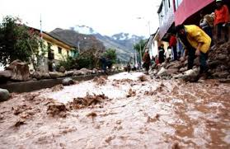

Slide 6
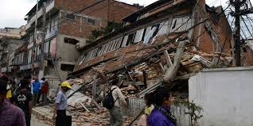
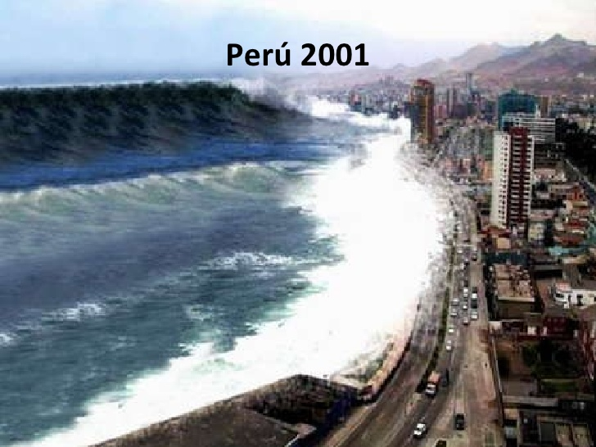

Slide 7
Es debido a estos hechos que la población peruana necesita estar preparada para afrontar este tipo de desastres naturales mediante la divulgación de información, de forma inmediata y confiable, respecto a los sismos, zonas de evacuación, zonas seguras y posibles zonas de abastecimiento si el desastre natural hubiera sido de gran magnitud.

Slide 8
Descripción del problema
EL problema se origina la momento de dar a concer las zonas de seguridadexterna y zonas o puntos de concentración a la población afectada, luego del momento preciso de haber sufrido un desastre natural.

Slide 9
Propuesta de solución
- Una facil ubicacion en el mapa de si nuestra zona a sido afectada gravemente por el desastre natural
- Identificar las zonas seguras mas cercanas a nosotros.
- Ver en tiempo real lospuntos de reunion de los grupos de ayuda.
- Saber como ayudar si alguien se tuerce un tobillo, sufre una cortadura etc.
- Mandar una señal de ayuda con nuestra ubicacion, para nuestro pronto rescate.

Slide 10
SAFE PERU

Slide 11
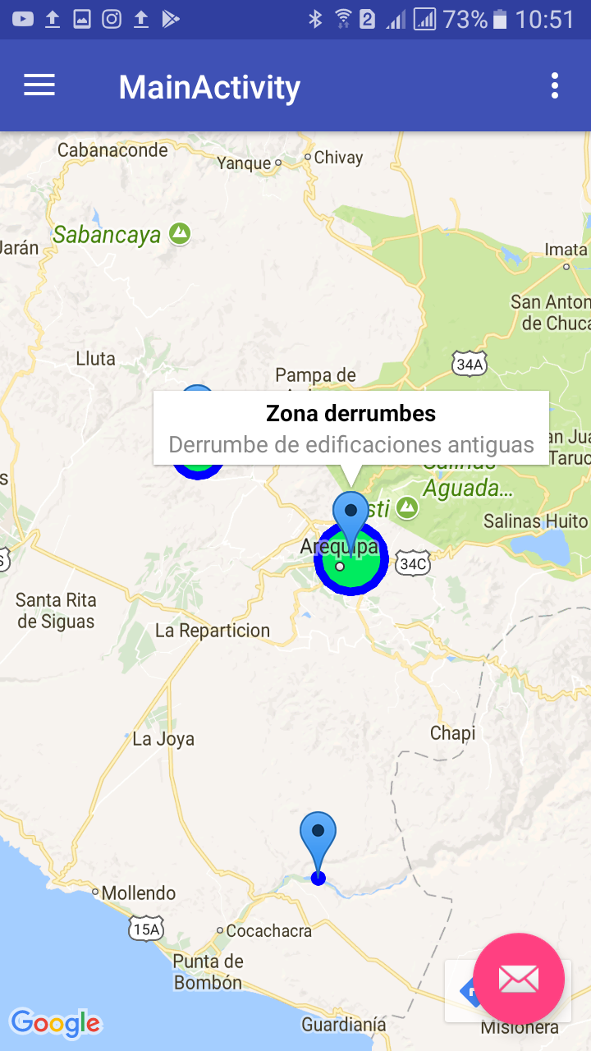

Slide 12
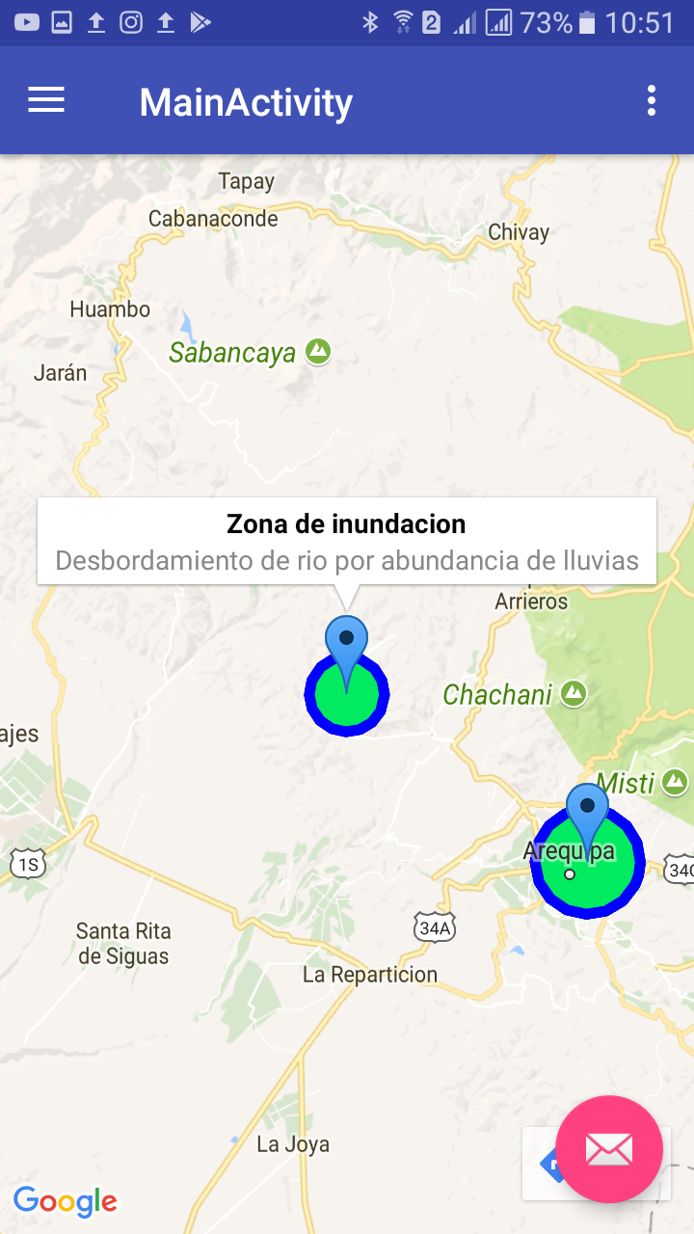

Slide 13
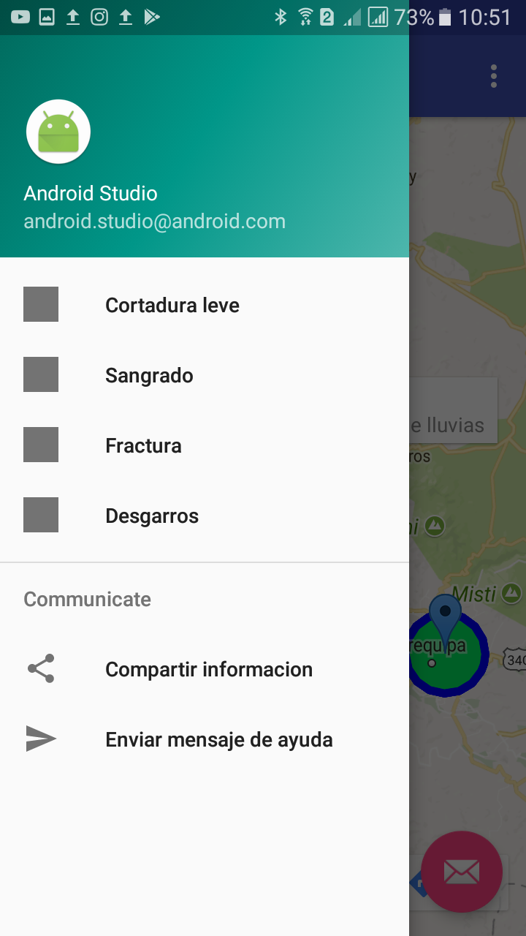

Slide 14
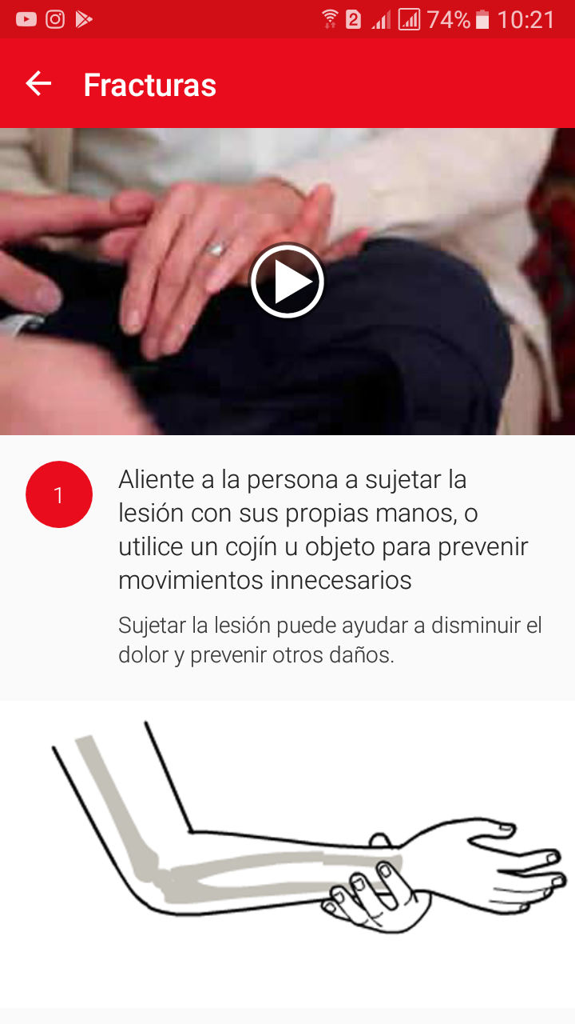

Slide 15
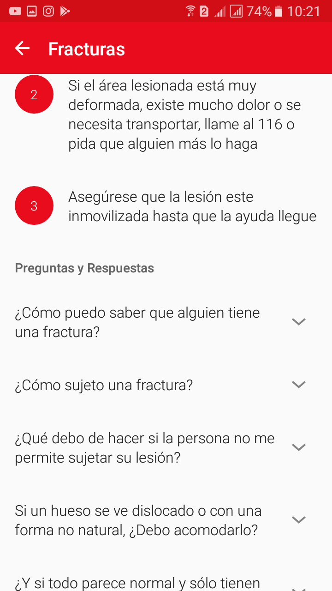

Slide 16
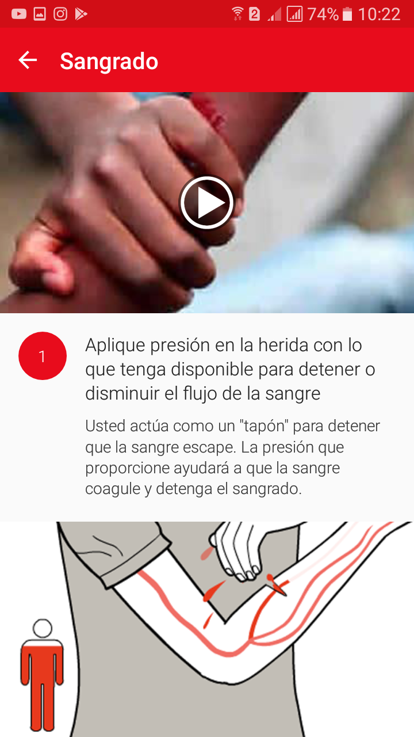

Slide 17
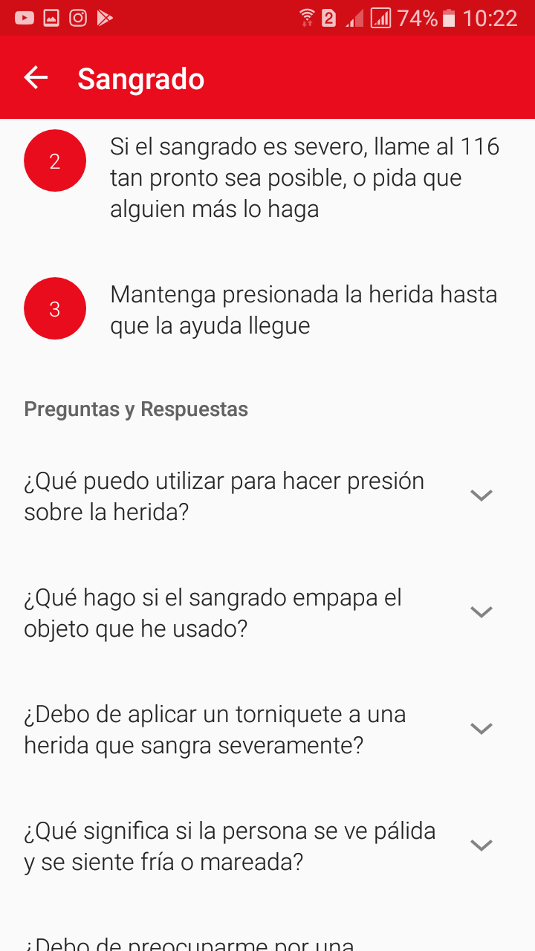

Slide 18
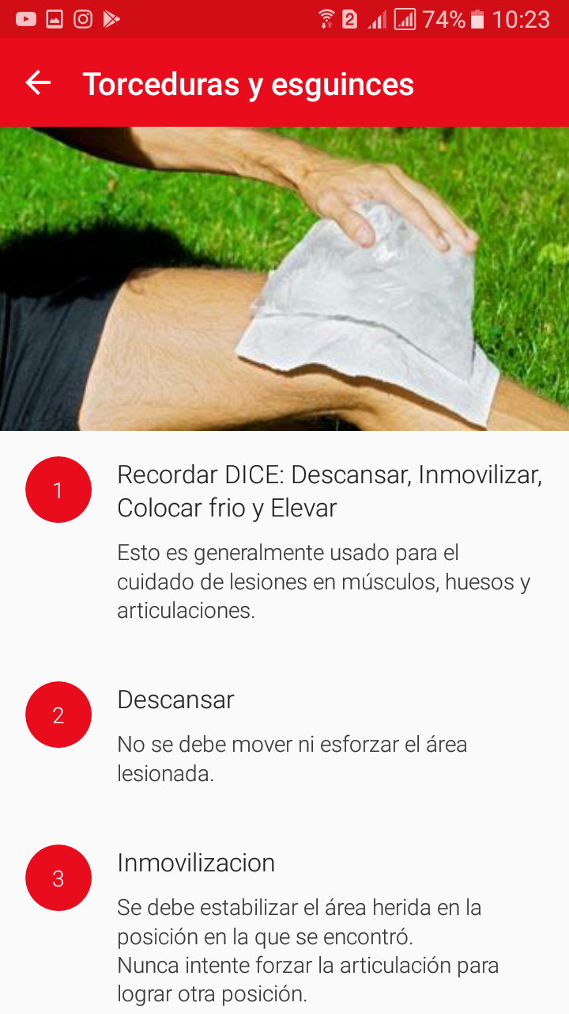

Slide 19
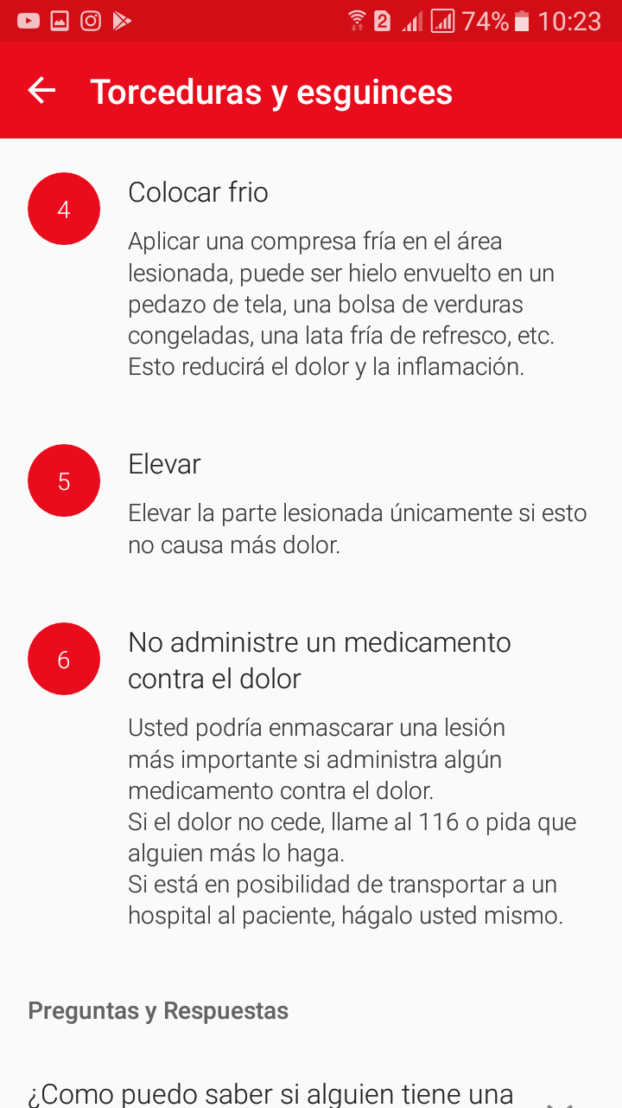

Slide 20
SOFTWARE

Slide 21
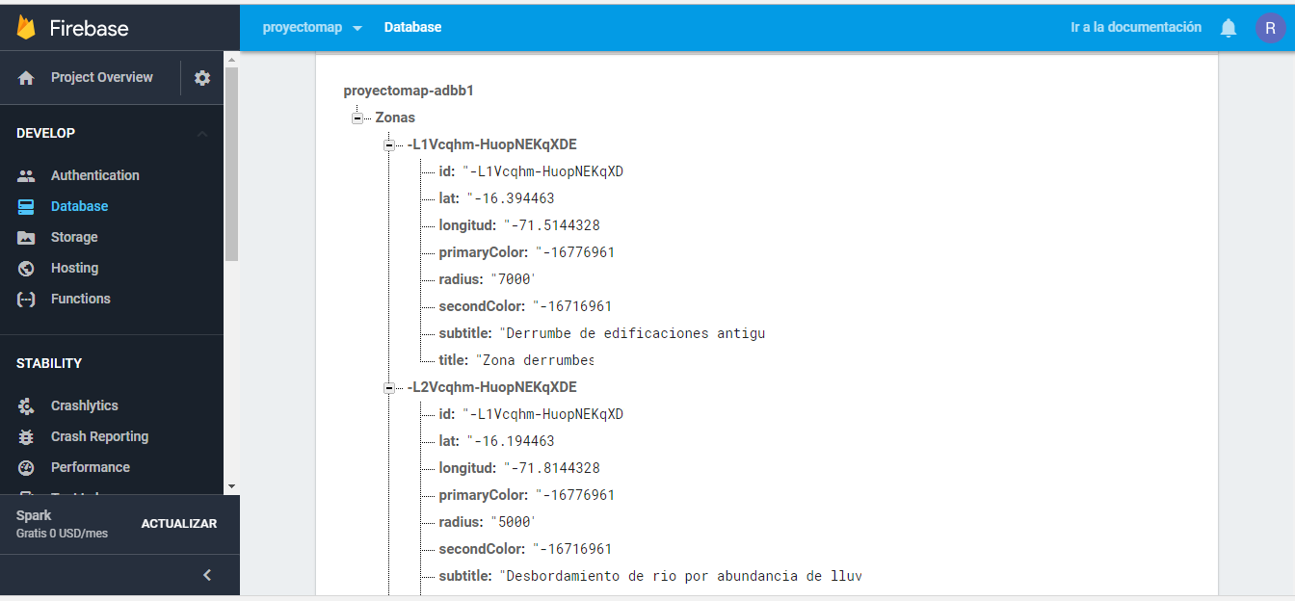

Slide 22
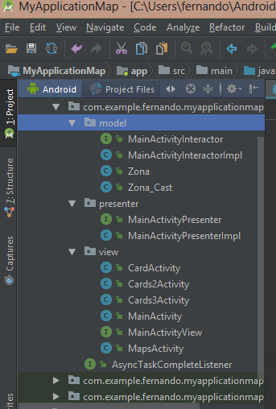

Slide 23
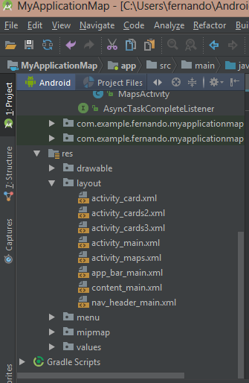

Slide 24
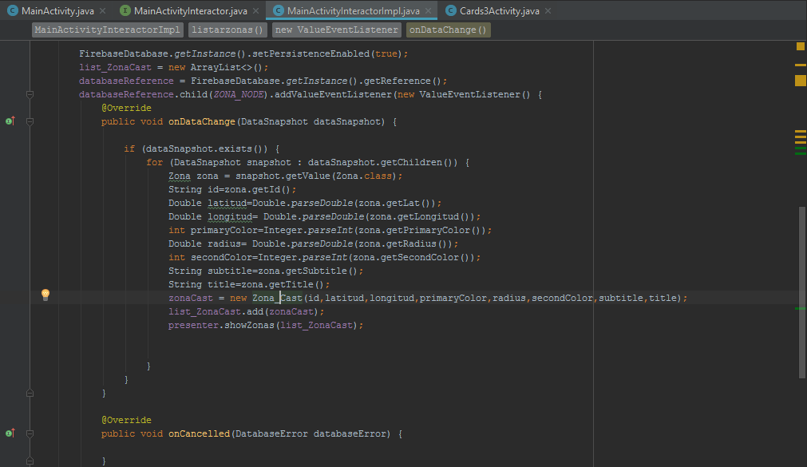

Slide 25
REFERENCIAS

Slide 26
[1] RPP NOTICIAS http://rpp.pe/tecnologia/mas-tecnologia/cinco-aplicaciones-para-android-que-pueden-ayudar-en-caso-de-desastre-noticia-636184/3
[2] EL DEBATE https://www.debate.com.mx/prevenir/Apps-gratuitas-para-desastres-naturales-y-emergencias-20170718-0267.html
[3] INDECI www.indeci.gob.pe

